Slide 1
К 80 летию образования свердловской области работу выполнила Вязовская О.В. Учитель 1 категории МБОУ «СОШ№3» Нижняя Тура
«Моя малая Родина»

Slide 2
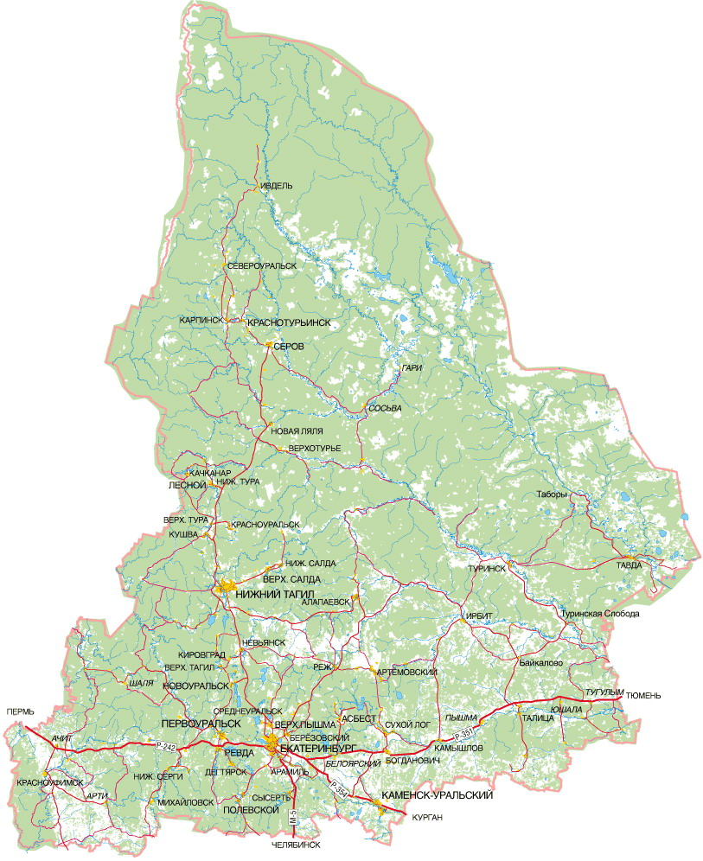
Свердловская область

Slide 3
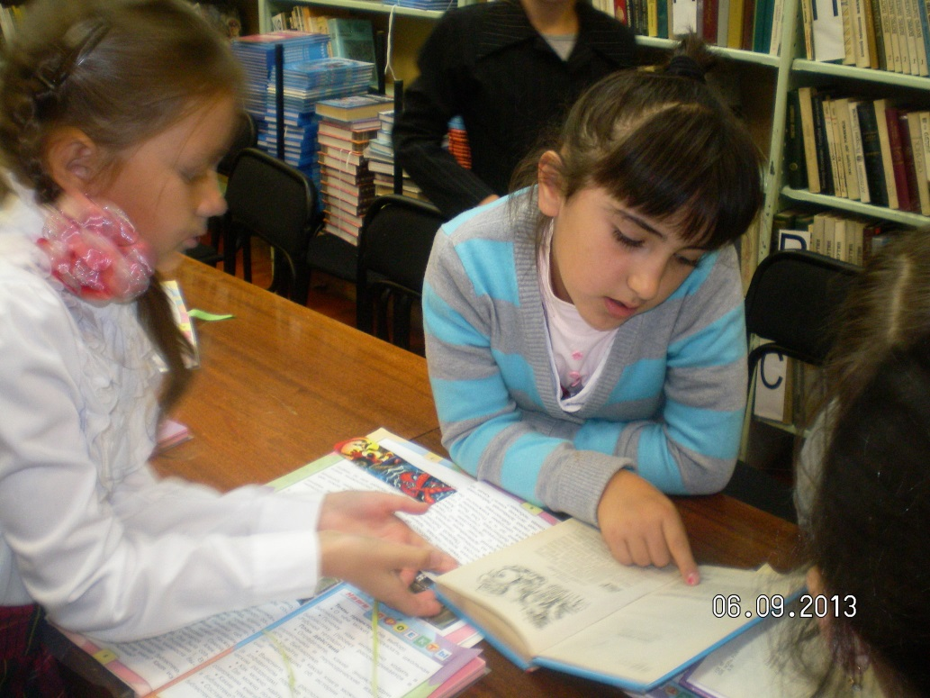
Правила работы в группах:
1.Выслушивай мнение каждого.
2.Будь доброжелателен.
3.Работай, не мешая соседу.
4.Главное –дружно
Главное- вместе!
5. Обращайтесь друг к другу по имени.

Slide 4
Примерный план для работы группы
Название объекта, места
Его местонахождение (отметь на карте)
Назначение
В чем его ценность для людей
Приглашение посетить(стих, лозунг, призыв и т.д.)
Время работы группы 10 минут

Slide 5
ЛИСТ САМООЦЕНКИ
Фамилия, имЯ
Сегодня на занятии больше всего понравилось…
На занятии мне запомнилось…
Мне захотелось побывать или узнать подробнее о …

Slide 6
Моя малая Родина
Пусть мне твердят, что есть края иные, Что в мире есть иная красота, А я люблю свои места родные - Свои родные милые места!

Slide 7
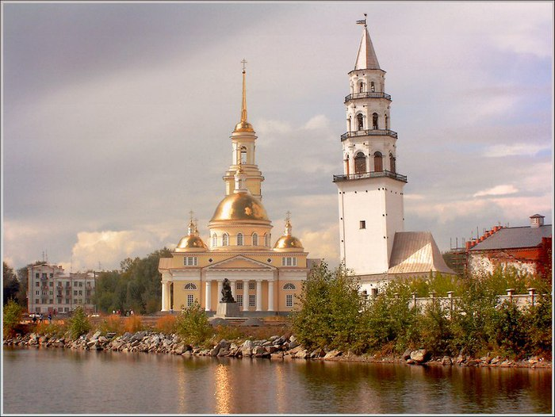
Невьянская башня

Slide 8
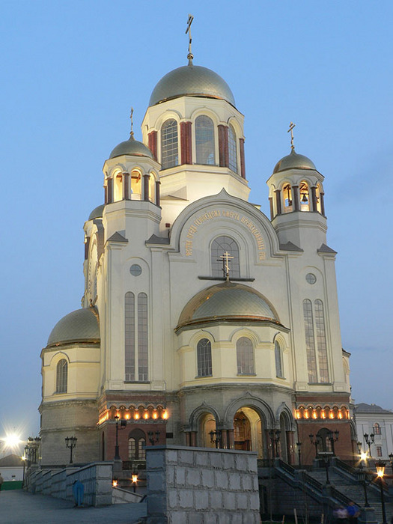
Храм всех русских святых

Slide 9
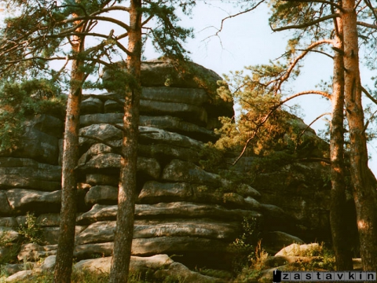
Каменные палатки

Slide 10
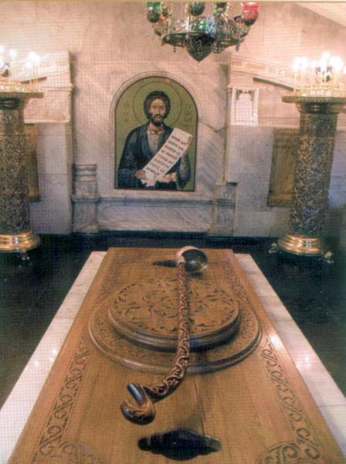
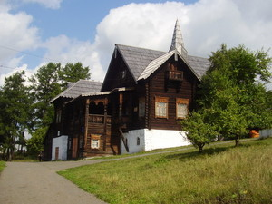
Верхотурье

Slide 11
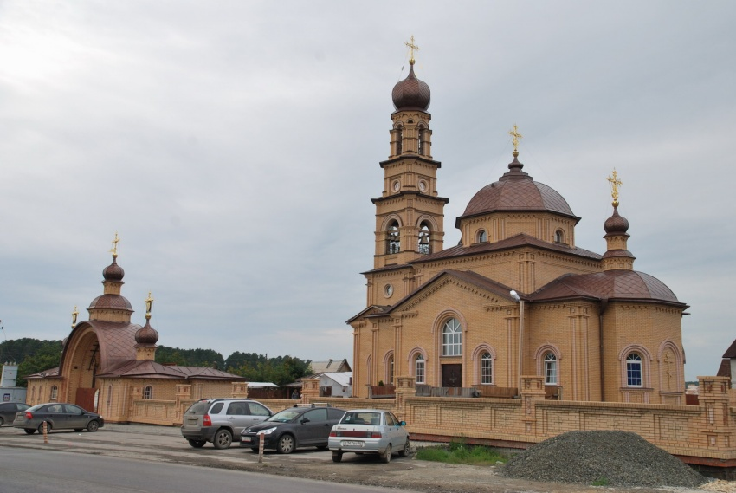
Церковь Николая Чудотворца (Полевской)

Slide 12
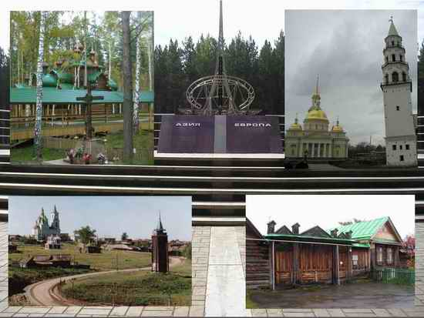
На границе Европы и Азии

Slide 13
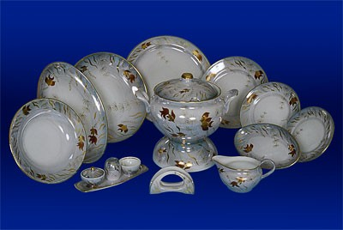
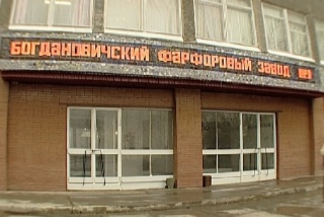
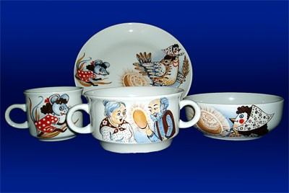
Фарфоровые традиции Богдановича

Slide 14
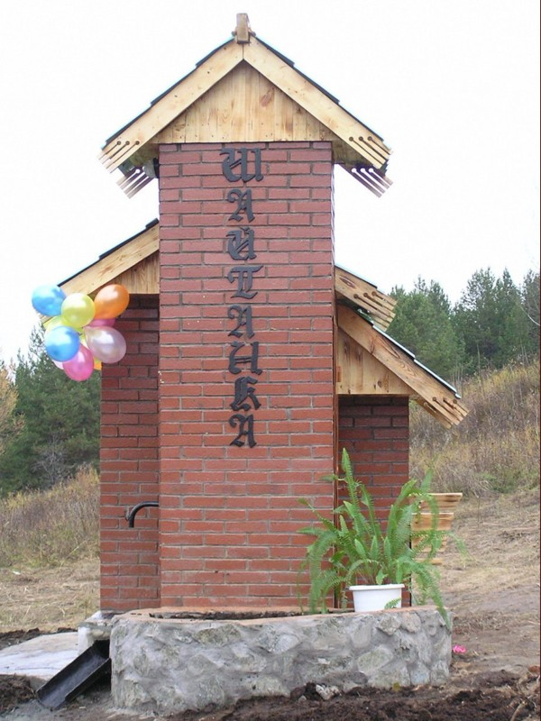
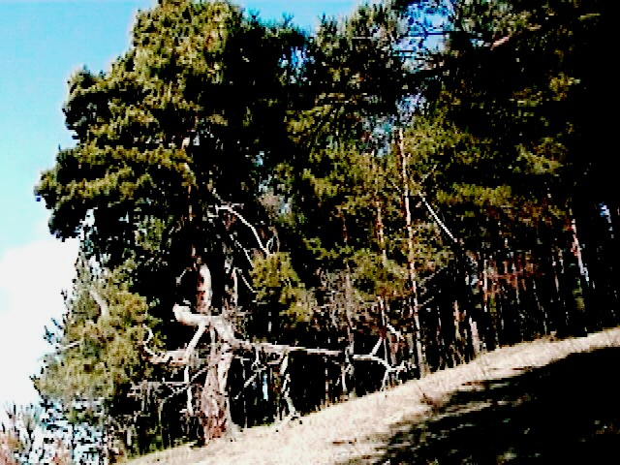
Гора Шайтан (Нижняя Тура)

Slide 15
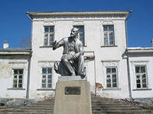
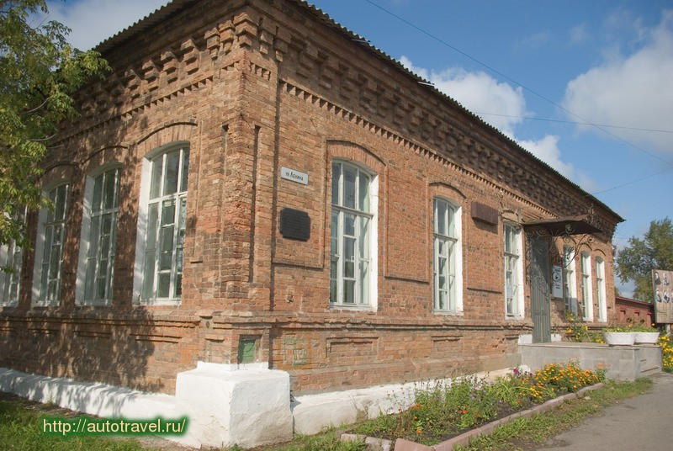
Алапаевские достопримечательности

Slide 16
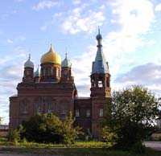
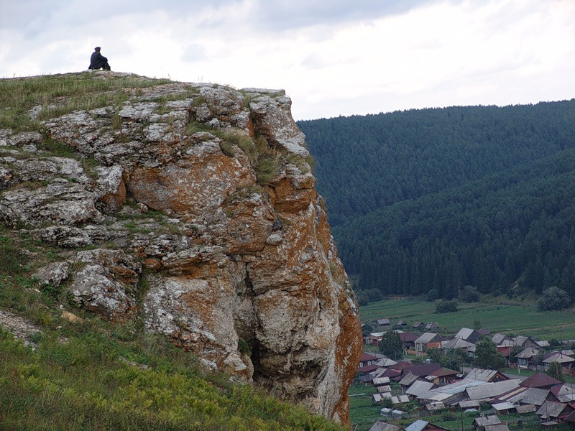
Красноуфимск

Slide 17
Спасибо за внимание

Slide 18
Использованные ресурсы:

